Slide 1
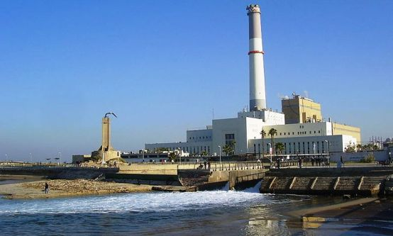
נתיב האור לכל דור
חידון מסכם לנושא הבטיחות והחיסכון בחשמל
מי מבין התחנות: רוטנברג-אשקלון; אורות רבין-חדרה; רידינג-תל אביב; אשכול-אשדוד; היא התחנה הראשונה שהוקמה בארץ-ישראל?
"אורות רבין" בחדרה
"אשכול" באשדוד
"רוטנברג" באשקלון
"רידינג" בתל-אביב

Slide 2
ציינו: מהו הכלל שיש ללמוד מהידיעה?
בן 15 נפצע אנושות לאחר שנפל מעמוד חשמל
הנער נפל מגובה של כמה מטרים ופגע בבסיס העמוד. כתוצאה מכך נחבל קשה בראשו, ונגרמו לו שברים בכל חלקי גופו. (על-פי עיתון הארץ)
כאשר מטפסים על עמוד חשמל, יש לקשור את עצמנו בחבל לעמוד.
בשום מקרה אין לטפס על עמוד חשמל.
יש לטפס על עמוד חשמל רק כאשר נתקע עליו עפיפון.
יש לטפס על עמוד חשמל רק עם נעלים.

Slide 3
ציינו: מה יש לעשות כדי למנוע תופעות דומות?
אוריאל נימיץ (11), תלמיד כיתה ה' מנצרת עילית, הציל ילדים מהתחשמלות
אוריאל, חבר קבוצת "ילדי נתיב האור", הרחיק ילדים ששיחקו בארון חשמל פתוח ברחוב. מהנדס חברת החשמל אמר, כי הסכנה בארון כזה היא נגיעה מקרית במוליכים, שעובר בהם מתח עד 400 וולט... (על-פי העיתונות)
אם מחפשים מקום מסתור במתקני חשמל, יש להימנע מכל נגיעה בחלקי החשמל.
אין להתקרב למתקני חשמל, חדרי חשמל וארונות חשמל גם במשחק.
יש לדאוג לבדיקה קבועה של מתקני החשמל כדי למנוע תופעות דומות.
אף תשובה אינה נכונה.

Slide 4
ציינו: מה יש לעשות כדי למנוע תופעות דומות?
בת 3 מאשדוד נגעה בשקע חשוף והתחשמלה.
(על-פי העיתונות)
אם השקע בקיר לא קבוע בצורה טובה – אל תתקרבו! הזמינו חשמלאי.
אין לשחק ליד שקעים בחדר.
יש לקבוע את השקעים בגובה מטר וחצי.
אף תשובה אינה נכונה.

Slide 5
ציינו: מה יש לעשות כדי למנוע תופעות דומות?
התחשמלו מכבל מתח גבוה
שלושה תלמידים בני 13 מירושלים שיחקו בזמן ההפסקה במוט אלומיניום מתחת לכבל של מתח גבוה, ונפגעו קשה מהתחשמלות. (על-פי העיתונות)
בשום מקרה אין לשחק מתחת לקו מתח גבוה, כי גם ללא נגיעה בחוט החשמל עלולים להיפגע.
אם משחקים מתחת לקו מתח, יש להיזהר לא לגעת בחוט החשמל.
אם משחקים, יש לנעול נעליים בעלות סוליות מבודדות.
תשובות א ו-ג נכונות.

Slide 6
6. ציינו: מה יש לעשות כדי למנוע תופעות דומות?
בת 8 מירושלים פתחה את המקרר והתחשמלה
בני המשפחה ניתקו את הזרם מהמקרר כדקה לאחר ההתחשמלות, ובכך למעשה הצילו את חייה.
(על-פי העיתונות)
יש לבדוק את המקרר כל תקופה מסוימת.
אסור לילדים קטנים לפתוח מקרר.
לא פותחים את המקרר בידיים וברגליים רטובות.
כדאי לקנות מקרר באיכות טובה.

Slide 7
לפניכם משפטים שנאמרו בנושא בטיחות בחשמל. עליכם לבחור בכל משפט אם הדברים שנאמרו נכונים - או לא נכונים.
מתן לרן:
שי נפגע מהתחשמלות. בוא נעביר אותו, קודם כול, למיטה.
א. נכון ב. לא נכון

Slide 8
שירה לגלעד:
אני רואה בחוץ חוט חשמל קרוע על המדרכה.
צריך להתקשר לחברת החשמל – 103, או למשטרה – 100.
א. נכון ב. לא נכון

Slide 9
רן לגלית:
עץ הוא חומר מוליך חשמל, לכן לא כדאי לעמוד על סולם עץ כשמחליפים נורה.
א. נכון ב. לא נכון

Slide 10
רז לזיו:
כדי לעקוב אחר זיהום האוויר ליד תחנות הכוח פועלות תחנות ניטור, שתפקידן לדווח על רמת הזיהום.
א. נכון ב. לא נכון

Slide 11
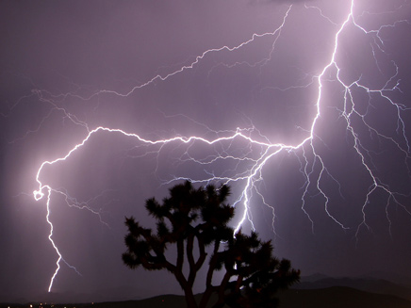
ירון לליאת: אם תתחיל סופת ברקים נרוץ להסתתר מתחת לעץ הגבוה.
א. נכון ב. לא נכון

Slide 12
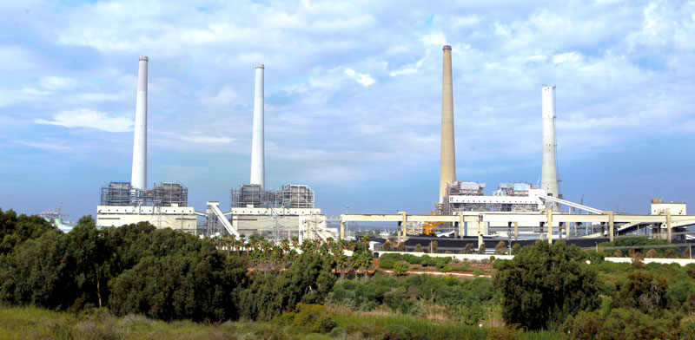
באיזו תחנה נמצאת הארובה הגבוהה בארץ?
אשכול באשדוד
אורות רבין בחדרה
רדינג בתל אביב
רוטנברג באשקלון

Slide 13
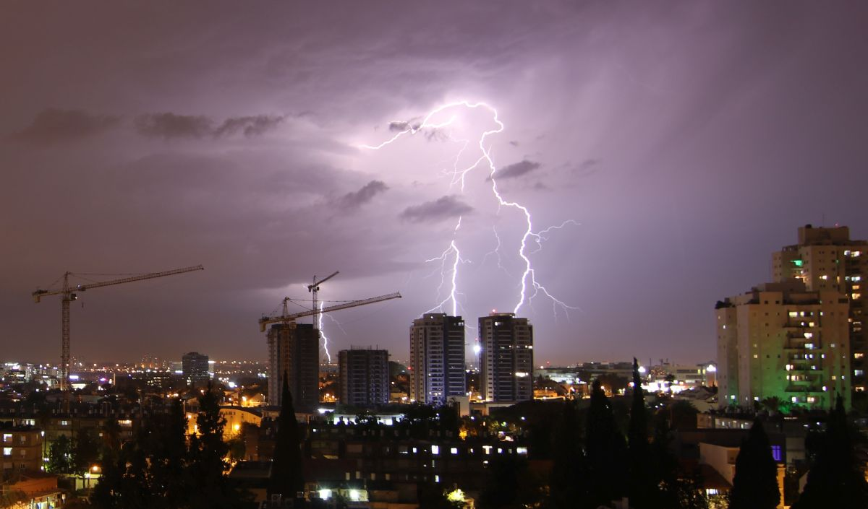
במקום לומר התפרקות חשמלית בשמיים, ניתן לומר:
רעם
ברק
סערה
ד- סופה

Slide 14
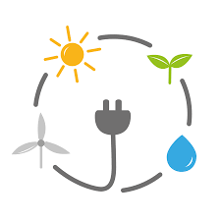
במקום לומר מקורות אנרגיה טבעית ידידותית לסביבה, ניתן לומר:
גשם, סופה, רוח.
שרב, ברקים, רוח.
רוח, מים, שמש.
ד- סערה, ברד, רוח.

Slide 15
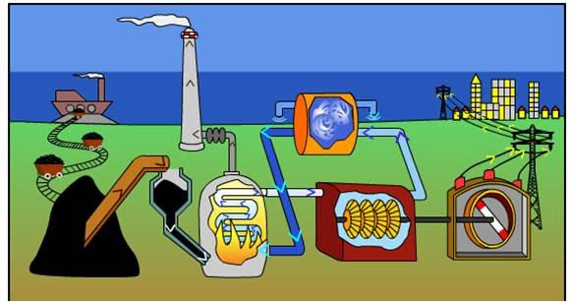
במקום לומר מקום בו הופכים צורת אנרגיה מסוימת לאנרגיה חשמלית, ניתן לומר:
תחנת כוח.
מפסק פחת.
רשת מתח גבוה.
ד- רשת חשמל.

Slide 16
במקום לומר לבוש מגן אישי לעובדי חברת החשמל העובדים ברשת, ניתן לומר:
נעלי גומי מבודדות, כובע מצחייה, חולצה מחומר מבודד.
כובע מגן, משקפי מגן, כפפות מגינות ב-3 שכבות, נעליים מיוחדות וחגורה לחיבור לרתמת בטיחות.
סרבל עבודה עם כפתורי פלסטיק מבודדים, מעיל מגן עליון, 4 שכבות של כפפות, כיסוי ראש.
ד- בגדים מפלסטיק שעוטפים את כל הגוף.

Slide 17
תחנת הכוח הראשונה בתל-אביב הוקמה על-ידי רוטנברג כתחנה המונעת בדלק כי:
הבעלים סרבו למכור קרקעות סביב מקורות הירקון כדי להקים תחנה המונעת ממים.
לא פותחה עדיין שיטת הפקת חשמל באמצעות מים באותה תקופה.
רוטנברג לא השיג מספיק כסף להקמת תחנה המופעלת במים.
כל התשובות אינן נכונות.

Slide 18
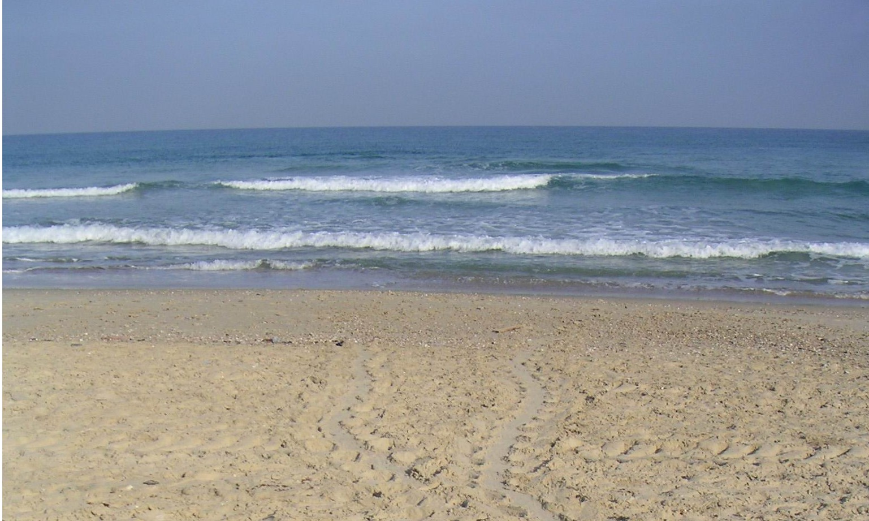
כדי לדאוג שחומרים מזיקים הנוצרים בתהליך השריפה של דלקים להפקת חשמל לא יגיעו לקרקע אלא יישארו בגובה רב, חברת החשמל:
בונה את תחנות הכוח ליד חוף הים.
מבצעת מדידות של טמפרטורת המים הנפלטים.
בונה ארובות גבוהות מאוד.
כל התשובות נכונות.

Slide 19
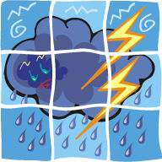
בן זוג של ארק הוא:
ארץ.
ברק.
מחוץ לתחום.
ד- רעם.

Slide 20
בן זוג של ארונות חשמל הוא:
מקום אחסון לחשמל רזרבי.
שמירה על איכות האוויר.
מחוץ לתחום.
מתקן פתוח לשימוש כל תושב.

Slide 21
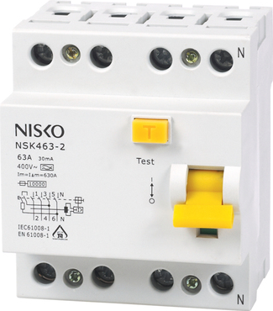
בן זוג של מפסק פחת הוא:
המתח בשקעים בבית.
מונע התחשמלות.
10,000 אמפר.
ד- אף תשובה איננה נכונה.

Slide 22
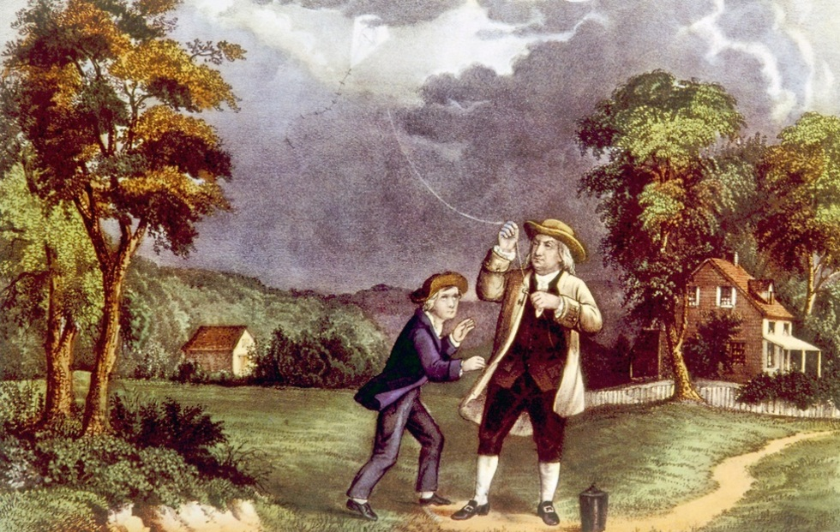
בן זוג של עפיפון הוא:
בנג'מין פרנקלין.
אלסנדרו וולטא.
מייקל פאראדיי.
כריסטופר קולומבוס.

Slide 23
בן זוג של שימוש חסכוני בחשמל הוא:
א- צמצום בהפקת החשמל שיתרום לשמירה על הסביבה.
ב- הפקה מרבית של חשמל מחומרים לא מזהמים.
ג- הפקת חשמל מאנרגיות מתחדשות.
ד- אין תשובה נכונה.

Slide 24
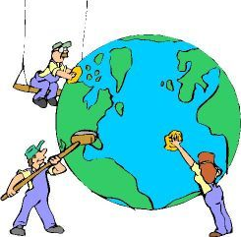
כדי לחסוך בחשמל כדאי:
א- להחליף את הנורות לנורות חסכוניות.
ב- לא להדליק אור בשעות היום.
ג- להפעיל את המזגן על 25 מעלות בקיץ ו-20 מעלות בחורף.
ד- כל התשובות נכונות.

Slide 25
נתיב האור לכל דור
תודה!

